Slide 1
스케일링 (Scaling)

Slide 2
정규화 또는 표준화는 왜 필요한가?
부동산의 가격을 예측하기 위해서 어떤 머신러닝 알고리즘을 훈련시킨다고 가정
부동산 가격과 연관이 있을 것과 같은 특성들을 도출(extract)합니다.
집의 평수 10평부터 100평까지 다양
아파트의 나이는 1년에서 20년,
지하철 역과의 거리는 0.1km부터 1km,
대형마트와의 거리도 1km에서 20km까지 다양.
문제는 '평수', '년', 'km' 등 각 특성의 단위도 다르고, 값의 범위도 꽤 차이가 있다
단위가 다르면 직접적인 비교가 불가능
따라서 특성들의 단위를 무시할 수 있도록, 또한 특성들의 값의 범위를 비슷하게 만들어줄 필요가 있음. 그것이 바로 정규화 또는 표준화가 해주는 일입니다.
정규화와 표준화가 해주는 것을 특성 스케일링(feature scaling) 또는 데이터 스케일링(data scaling)이라고 부릅니다.

Slide 3
정규화(normalization) vs 표준화
정규화(normalization)는 다음과 같은 공식을 사용해서 특성 값의 범위를 [0, 1]로 옮깁니다.
(정규화 공식)
X′=(X−Xmin)/(Xmax−Xmin)
이 공식을 사용하면 한 특성 내에 가장 큰 값은 1로, 가장 작은 값은 0으로 변환됩니다. 이 공식을 이용해서 각 특성들의 값을 변환해주면 모두 [0, 1]의 범위를 갖게 됩니다. 이제야 특성들이 평등한 위치에 놓여진 것입니다.
표준화(standardization)는 다음과 같은 공식으로 특성들의 값을 변환해줍니다.
(표준화 공식)
X′=(X−μ)/σ
여기서 μ는 한 특성의 평균값이고, σ는 표준편차입니다. 표준화는 어떤 특성의 값들이 정규분포, 즉 종모양의 분포를 따른다고 가정하고 값들을 0의 평균, 1의 표준편차를 갖도록 변환해주는 것입니다. 표준화를 해주면 정규화처럼 특성값의 범위가 0과 1의 범위로 균일하게 바뀌지는 않습니다.

Slide 4
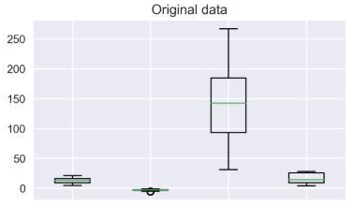
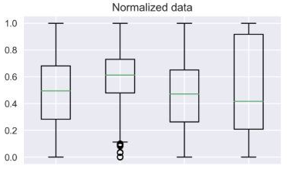
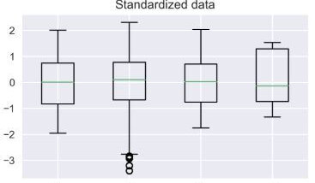
유의 수준(Level of Significance)

